Slide 1
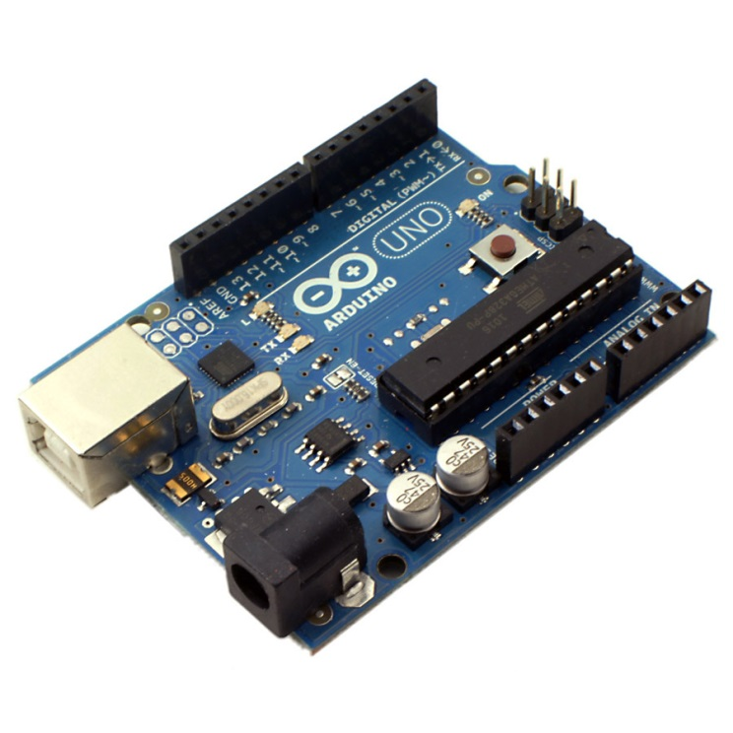
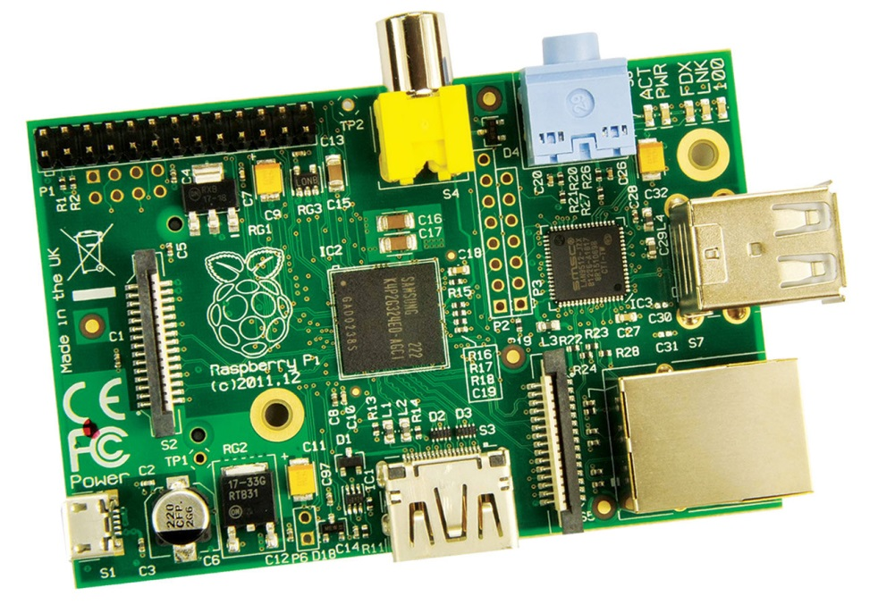
RASPTON

Slide 2
¿Qué es Raspton?
Raspton es un sistema de control para domótica que utiliza software libre y que puede ser implementado por un bajo coste. Con este sistema podremos controlar diversos elementos de la casa vía wifi o incluso mediante internet.

Slide 3
¿Qué es Raspton?
Raspton está formado por 2 piezas fundamentales:
Raspberry Pi: Es un minicomputador alimentado por 5V que corre sistemas operativos modificados basados en linux. Posee 512 mB de ram y un procesador a 700mHz.
Arduino UNO: Es un microcontrolador de los más famosos del mercado por su bajo coste y grandes prestaciones. Este elemento hará de intermediario entre la Raspberry y el Hardware.

Slide 4
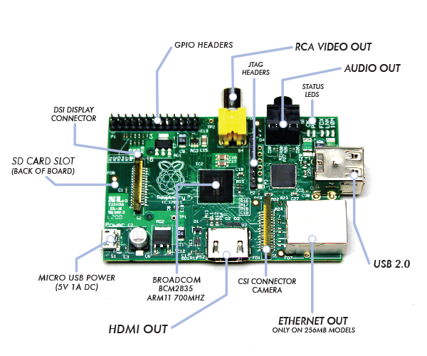
RaspBerry Pi Model B

Slide 5
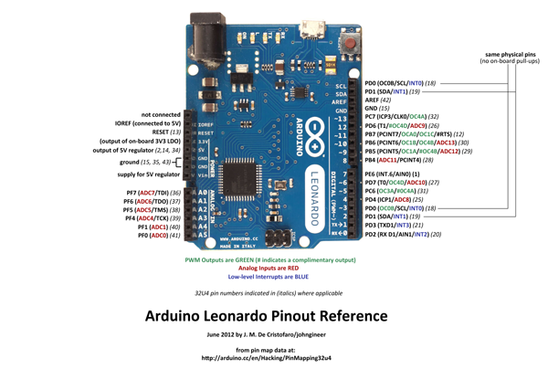
Arduino UNO

Slide 6
¿Cómo funciona Raspton?
Raspton se compone de 3 capas de funcionamiento:
Servidor Web
Scripts del sistema
Arduino
Interacción con usuario
HARDWARE

Slide 7
¿Cómo funciona Raspton?
La capa de servidor web compuesta por una página php, sirve de interfaz gráfica para el usuario. Esta capa se comunica directamente con los scripts del sistema.
La capa de Scripts del sistema. Abarca a todos los scripts de ubuntu que hacen posible las tareas. Estos scripts se Hablan con la arduino mediante comunicación serial.
La capa Arduino: Esta reside en el código fuente aplicado en el microcontrolador. Se encarga de recibir ordenes de los scripts del sistema y accionar el elemento eléctrico correspondiente.

Slide 8
Software utilizado
Raspbian | Sistema operativo base
Hostapd | Crea un AP wifi
Win32Diskimager | Permite montar imágenes en sd y hacer copias de seguridad
SSH | Este servicio te permite conectarte a la consola vía remoto
VSFTP | Este servicio permite navegar en los ficheros del servidor de forma remota
PILA LAMP | Constituido por los servicios: Apache2, php5, mysql. Sirven para crear un servidor web completo.
BIND9 | Permite crear un servidor de resolución de nombres de dominios
Omxplayer | Reproductor multimedia vía consola de comandos
DHCP | Servidor de direcciones ip dinámicas. Se encarga de proveer direcciones Ip a las máquinas que se conectan a la red wifi

Slide 9
Principales scripts y su funcionamiento
Index.php
Arduino_xxxxx.sh
Arduino.py
Raspton_arduino

Slide 10
Principales scripts y su funcionamiento
Index.php → Es el panel de control web y sirve para interactuar mediante botones con el hardware eléctrico.
Arduino.py → el principal script de la capa de scripts del sistema. Se encarga de conectar vía serie con la arduino y mandarle la orden establecida como parámetro.
Arduino_xxxxxx.sh → Hace referencia a los diferentes scripts antecedidos por la palabra arduino. Estos script simplemente ejecutan el script arduino.py pasándole un parámetro correspondiente a la orden que se desea efectuar.

Slide 11
Principales scripts y su funcionamiento
Raspton_arduino → Código escrito en lenguaje processing, el cual recepciona las ordenes que le manda arduino.py, y en consecuencia enciende una luz, hace girar el motor o enciende el relé para dejar paso de la corriente al enchufe.
Conjunto alarma → Estos scripts y ficheros corresponden:
- sensor_ir.sh → Lee el estado del sensor y si está activo enciende la locución sonora.
-start/stop_alarm.sh → Enciende y apagan la alarma.
-Interruptor → Contiene el estado de encendido o apagado de la alarma.

Slide 12
Hardware utilizado
Además de la Raspberry Pi y la Arduino, se ha utilizado:
- Relés: Estos dispositivos sirven de interruptor, cuando una corriente entra por un lado, deja pasar la corriente por el otro.
- Batería: Una potente batería con salida de 2 A, imprescindible para hacer funcionar el motor.
- Chip L293D: Pequeño chip que permite controlar la dirección de giro de un motor de 5 V hasta 32 V.
- Sensor movimiento: Detecta movimiento y emite señal de 3.3 V en consecuencia

Slide 13
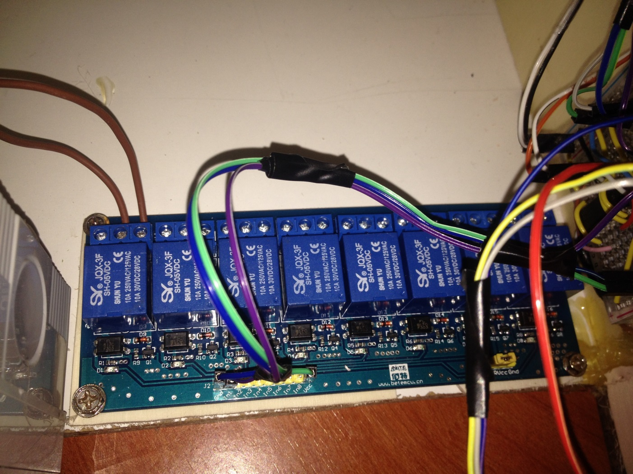
Hardware utilizado
Relés:

Slide 14
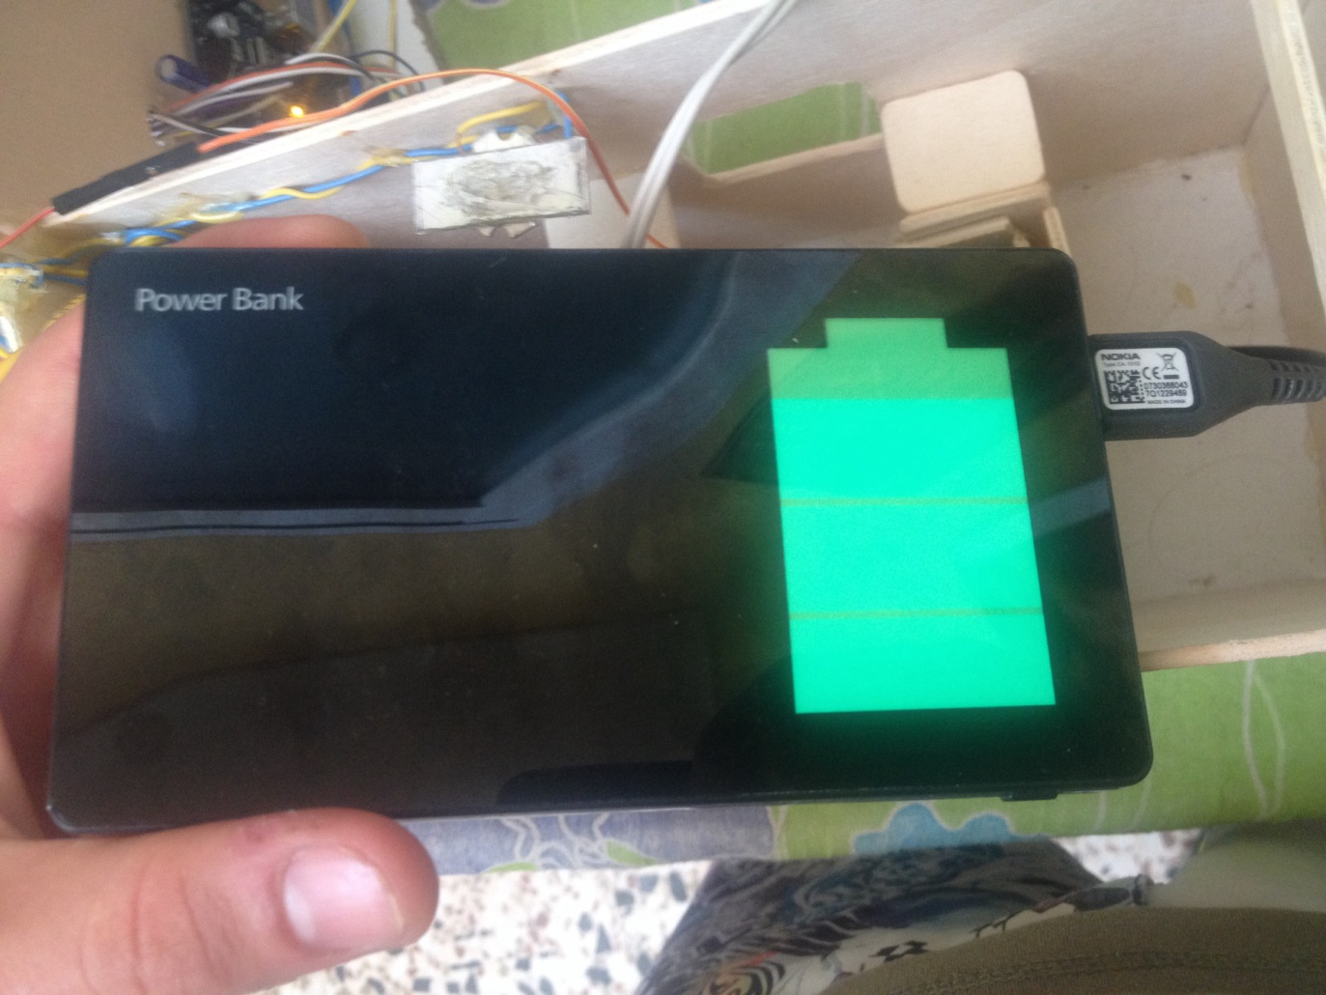
Hardware utilizado
Batería:

Slide 15
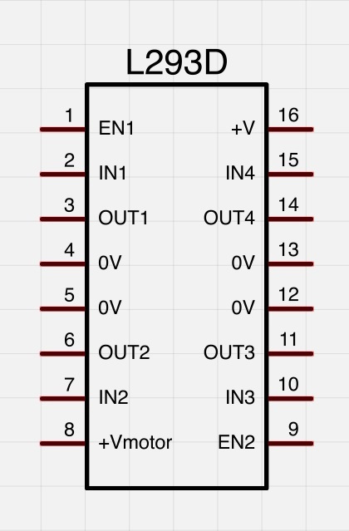
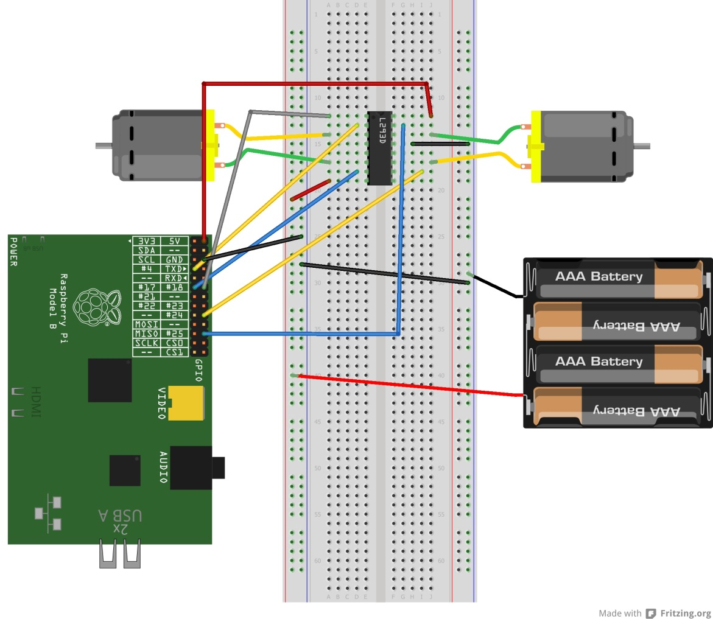
Hardware utilizado
Chip L293D:

Slide 16
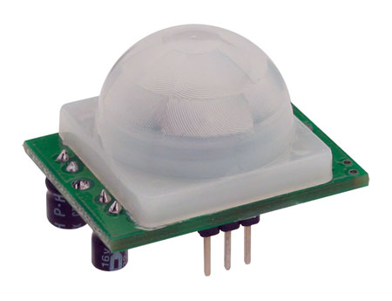
Hardware utilizado
Sensor de movimiento:

